Slide 1
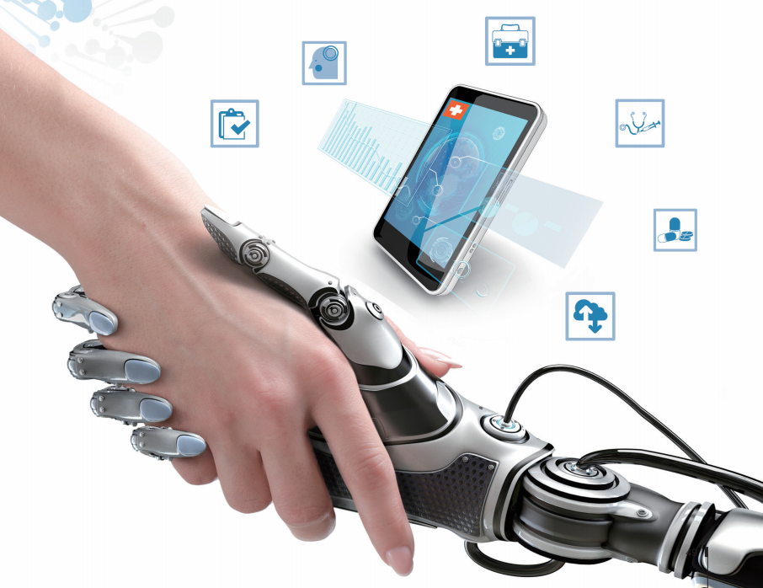
360 · 智汇未来
PI360（智能流程医生）
汇丰环球客户服务（广东）有限公司
June 2021
仅供RPA大赛使用

Slide 2
目录
企业介绍……………………………………………………........3
团队介绍…………………………………………………….......4
产品概况………………………………………………………....5
产品里程碑………………………………………………….…..6
PI360(智能流程医生)介绍……………………………..7-11
产品用例……………………………………………………12-14
产品创新性与适用性……………………………………15-16
产品展望…………………………………………………….17

Slide 3
企业介绍
汇丰环球客户服务（广东）有限公司
HSBC Global Service Center China
1996年
汇丰环球客户服务(广东)公司成立于1996年，为汇丰集团提供营运支持服务。我公司与汇丰集团亚太区机构毗邻，拥有各方面的便利和优势。在过去的15年中，公司发展迅速，成立了两个位于广州和一个位于佛山的营运中心。 环球营运 汇丰环球客户服务(广东)有限公司是汇丰集团设立的第一家环球营运服务中心。由于业务发展需要，现时汇丰集团已在中国，印度，马来西亚，菲律宾，以及斯里兰卡等国家设立了22个环球运营服务中心，为全球的汇丰集团客户提供多元化的优质营运支持服务。
15年
22个国家

Slide 4

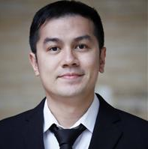
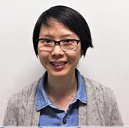



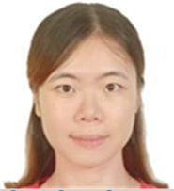
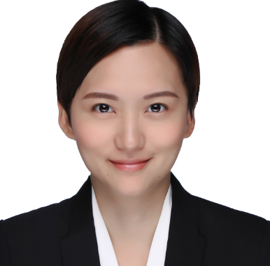


团队介绍
设计团队
Our great teams
团队名称 Team Name ： 流程挖掘工 (P-Miners)
团队成员 Team Member : Walt, Stephen, Wei, Chloe, Vanessa, Charlotte, Janet, Jessy
导师成员 Mentor : Stephen, Nevin
企业部门 Department : 数据分析与流程改善部门
作品应用场景 Application Scope ：金融业务流程外包
作品应用主要项目 Main Projects of Work Application ：信用卡开户流程
导师团队
Mentor

Slide 5
产品概况
PI360 （ Process Intelligence 360, 智能流程医生）是一个自主研发的基于云平台的流程挖掘解决方案。
它是集合流程数据监控、流程缺陷发现、流程改善方案于一身的一站式、标靶式平台；不仅能提升流程产能、效率和成本利用率，还能提升客户体验，为企业提升核心竞争力提供了强有力的依据和支撑。
PI360能通过大数据解构及可视化业务流程之余，还能通过友好的用户界面，高效，精准，全面地定位业务流程缺陷，并通过机械学习 (Machine Learning)，人工智能 (Artificial Intelligence)，以及自然语言处理 (Natural Language Processing) 等算法对流程问题进行根本原因分析并提供对应解决方案。
可测量
Measurability:
Measure it, then you can mange it
可重建性
Explainability:
Keep tasks only with valuable reasoning
透明化
Transparency:
Track every tasks a case has been through

Slide 6
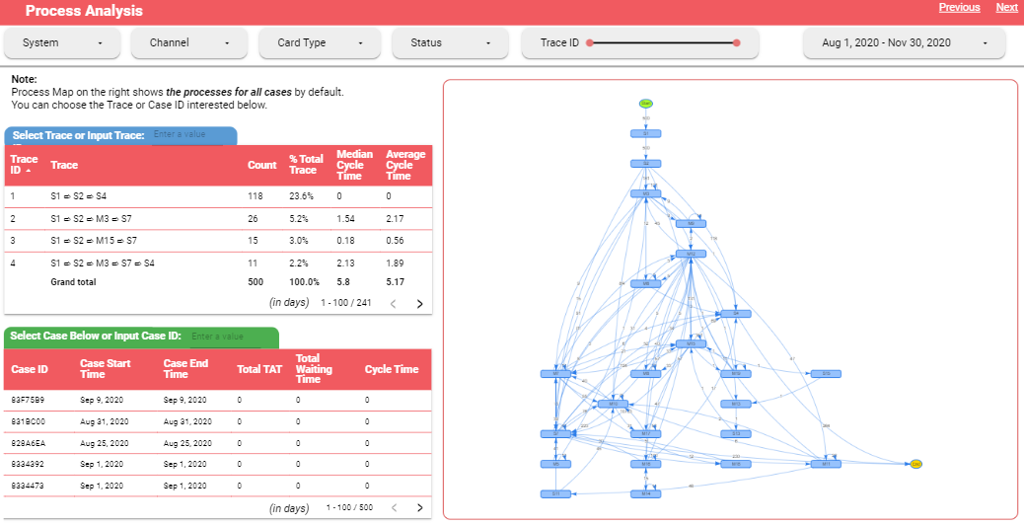




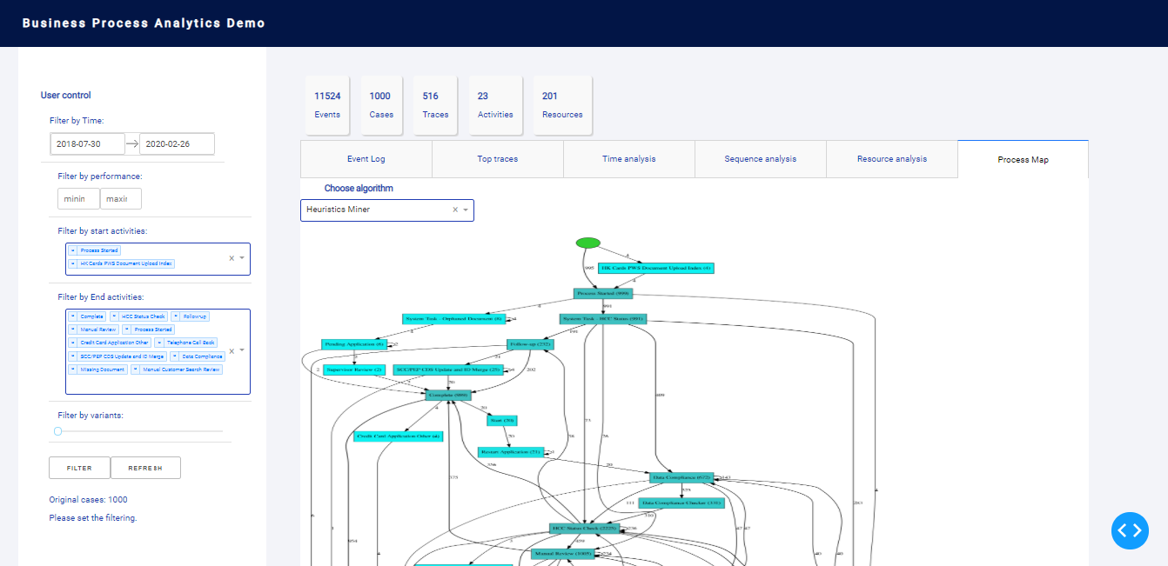
产品里程碑
流程挖掘概念引入
探索算法和可视化方案
用Python实现算法和可视化框架做出第一个流程挖掘工具 – PI360
挑战
蜂拥而至的用户反馈
高昂的维护成本
未来可期
核心系统+个性化定制，使PI360可以广泛应用在不同领域
2019年11月
2020年3月
2020年12月
2021年1月
未来
运用PI360成功地创建第一个用例
指出问题，为解决方案提供方向性
变革，技术转型
运用Google云平台+可视化平台做基础，重构PI360

Slide 7
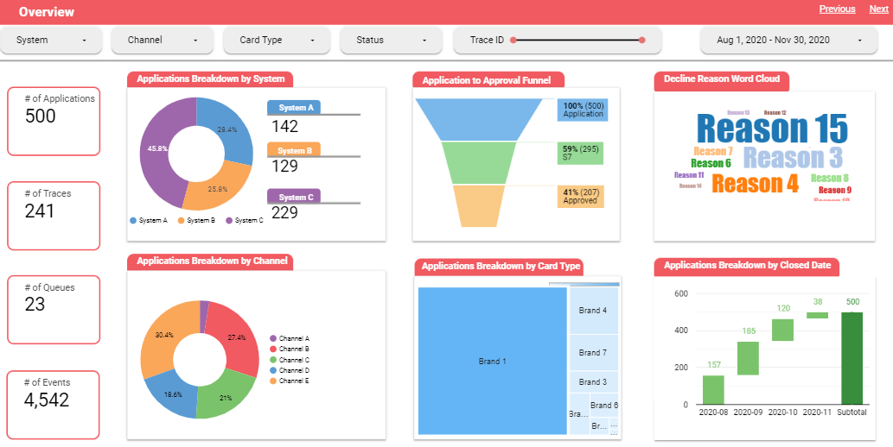
PI360(智能流程医生)介绍
PI360的背景
作为银行运营共享中心，为以更高质量的服务水平支撑前线业务不断拓展，PI360为我们不断找出业务流程问题，提出对应改善方案，并按照市场发展需求提升产能，使我们在确保客户满意度的基础上，提升服务质量、业务时效和投入产出；同时也使我们保持市场竞争优势，是企业数字化转型的助力。
PI360核心竞争力
标准化：快速收集跨国家地区，跨系统的历史数据，进行数据标准化；
可视化：快速重现业务流程并对其进行可视化；
精准化：快、精、准地发现业务流程缺陷；
顺序化：对流程问题及缺陷进行量化分析和质性分析，并完成优化排序；
敏捷化：智能地提供敏捷化的流程解决方案。

Slide 8

PI360(智能流程医生)介绍
PI360技术优势
云数据仓库: 基于Google云平台建立业务流程的数据仓库，具有数据容量大，拓展性好的的特点；运用大数据，能够全面、高效地对流程问题进行量化分析，精准定义存在的问题
云计算：极高的计算拓展能力
利用人工智能全面、高效地对流程问题进行质性分析及归类
通过算法自动计算并绘制流程图，完整透视业务流程，使分析师直面流程瓶颈，并发现流程合规性问题，做到有效、精准地分析流程问题根因
运用自然语言处理 (NLP) 从非格式化的注释中提取核心内容，对阻碍流程进程的主因提供见解，进而提供有效、精准地提供流程问题解决方案

Slide 9
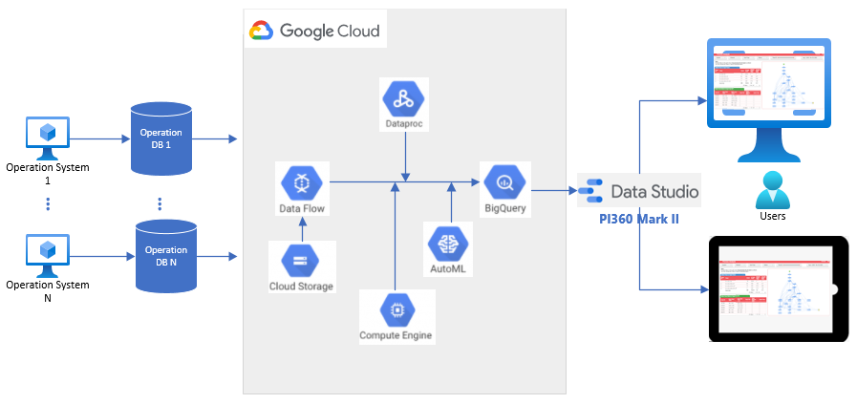
PI360(智能流程医生)介绍
PI360的系统架构
流程数据收集系统
PI360用户端
GCP云平台

Slide 10
PI360(智能流程医生)介绍
PI360执行流程图
PI360 通过大数据和可视化使用户全面地发现流程现状，通过NLP为流程问题/瓶颈提供量化分析和质性分析，并用AI为问题做出逻辑排序；通过Machine Learning算法为流程改善提供方案。
数据收集 Figure
收集多地区、跨系统的业务执行记录，利用云数据仓库 (BigQuery) 自动化进行数据清洗、转换等标准化流程，并通过探索性数据分析提取出最能反映现状的数据集。
现状分析 Fact
通过列表和图表等描述性统计分析方法和业务流程图，利用可视化工具(Data Studio)展现实际的业务执行情况。
问题发现 Possible Causes
通过统计图表和业务流程执行标准的对比，发现问题所在。
根本原因分析 Root Cause Analysis
利用云平台的运算服务(App Engine)和机器学习服务(Machine Learning)，通过自然語言處理(NLP)、聚类分析、佩特里网(Petri Net)等算法法发掘出问题的根本原因。
改善方案 Solution
通过启发式(Heuristic)、决策树等AI算法，结合预设规则，建立流程优化模型，从而得出减少传递（非增值）时间，数据集成，减少延误、更快释放资源、整合类似活动的改善方案。
数据收集
Figure
改善方案 Solution
现状分析
Fact
问题发现
Possible Causes
根本原因分析
RCA

Slide 11
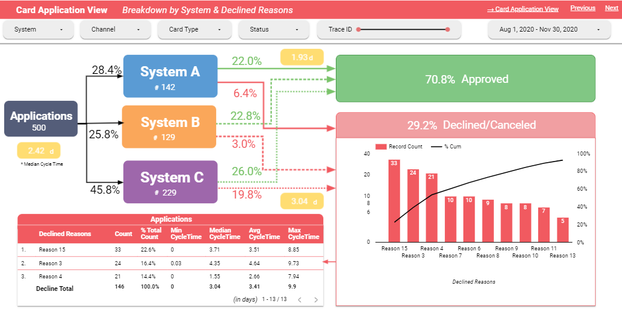
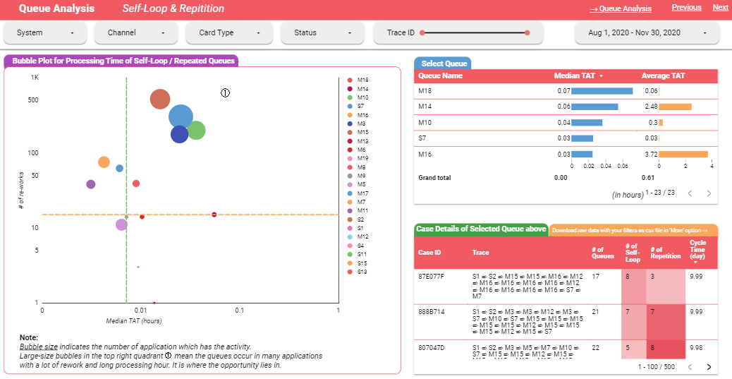
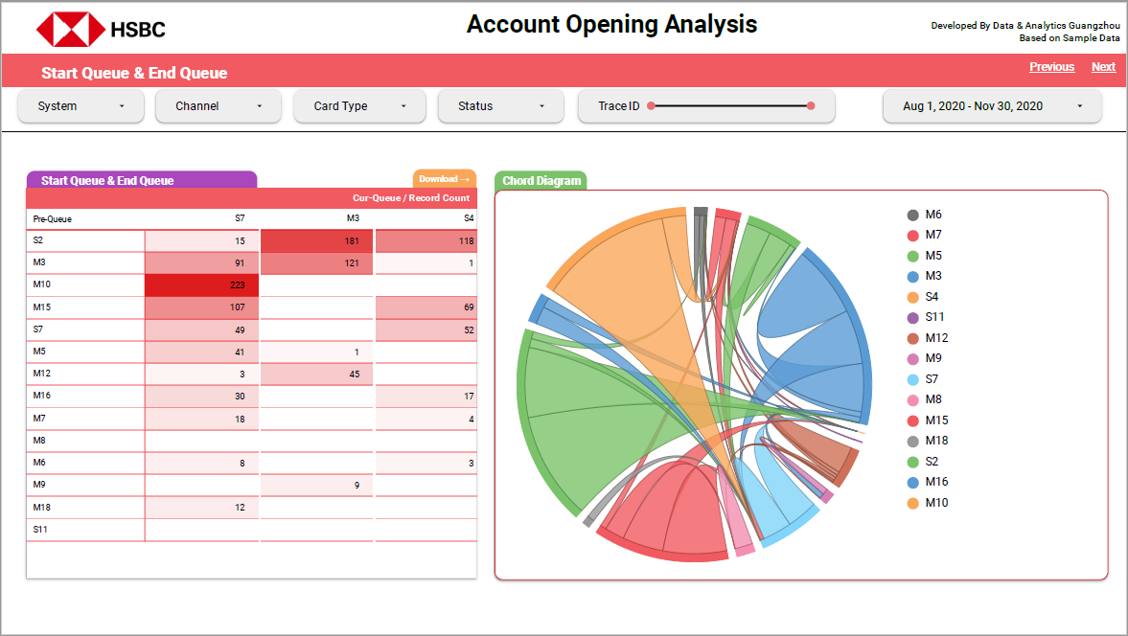
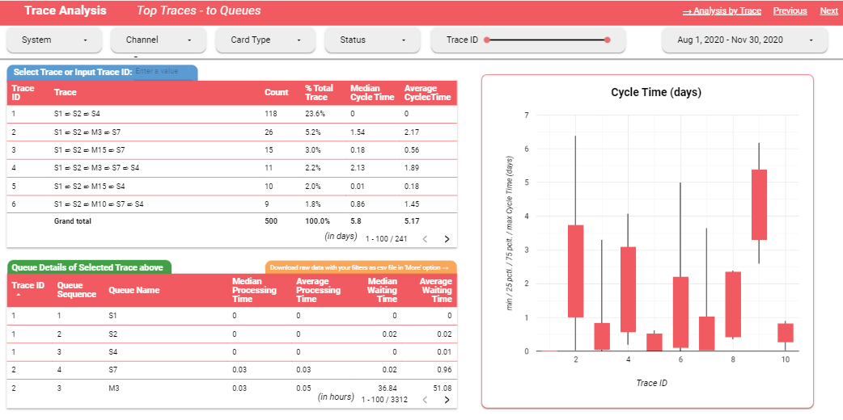
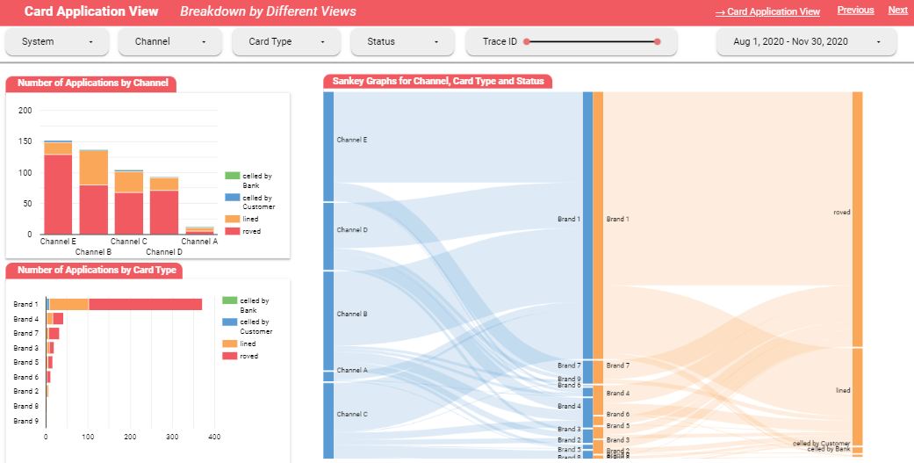
PI360(智能流程医生)介绍
PI360功能与界面
友好的流程可视化界面，直观的分析结果
02
点击添加标题文字点击添加标题文字点击添加标题文字点击添加标题文字点击添加标题文字art.

Slide 12

产品用例
产品用例
PI360 智能流程医生
信用卡开户流程分析： 缩短信用卡开户时间

Slide 13
渠道分布
实时工作流
时间瓶颈
潜在原因
通过客户群体量的渠道分布，预测用户行为的偏好性，自动捕捉市场变化
实时反映工作步骤路径，指出过程中非增值部分
通过聚类分析，指出不同类型工作路径的周转时间，从而进一步指出非增值活动
针对性跟踪开户失败原因，以大数据支撑最主要原因
潜在原因分析
PI360 —— 指出问题，为解决方案提供方向性
实时工作流
周转时间分析
渠道分布

Slide 14
产品用例
收益维度
成本维度
46.9%
打破传统分析方式
精准定位痛点，分析更具针对性
足够的数据支持业务运营和商业决策
通过优化上下游的重复活动，采取一站式服务，减省32%的人工成本
降低49%
运营成本
32%
业务处理时间大幅度减少，同时保证服务的准确与合规
49%
100%
端到端业务数据整合，解决过往碎片化分析，实现资源合理配置
10%
20%
30%
40%
50%
60%
70%
80%
90%
100%

Slide 15
产品创新性
实施前
实施后
实施后
实施前
利用算法绘制实际流程图，并且流程图会根据数据动态发生变化，不需要人工干预
自动计算相关指标。
人工绘制流程图
人工计算相关指标
变革创新
主观描述流程
凭经验匹配实际流程，与真实情况存在偏差
更客观地反应问题
结构化的数据可以有效匹配实际流程
数据收集耗费大量的人力物力
样本数据很有限，不够全面
运用全量数据反应事实，省时省力
运用实时数据，随时检测到流程变化。
更容易得到推广。

Slide 16
产品适用性
金融行业或数据处理共享中心的流程分析和优化
企业数字化转型
提升企业自动化，减少流程中的人工干预
企业提升流程标准化和流程效率
企业提升流程运营管控水平

Slide 17

产品展望
数据预测功能：目前PI360的优势更多聚焦在问题发生后的诊断和治疗。未来PI360的研究发展方向将增加预测功能， 即基于数据进行状况预测并提出最短及最有效路径，做到流程敏捷化。
成为3A产品：广普性的全天候挖掘产品，实现Anybody(任何人)，Anytime(任何时间)，Anywhere(任何地方)都可以进行数据挖掘。

Slide 18
Thanks
PI360

